Slide 1


Park ‘n Volt
Team Bananensplit

Slide 2
Opening
Waar is parkeermogelijkheid met oplaadpunten in de omgeving in Rotterdam?
Waar kan ik parkeermogelijkheid vinden in Rotterdam?
Waar kan ik losse oplaadpunten vinden in Rotterdam?
Welke stad uit de top 5 grootste Nederlandse steden heeft de meeste oplaadpalen?

Slide 3

Database
Park
id INT
Longitude VARCHAR(50)
Latitude VARCHAR(50)
Adres VARCHAR(200)
Type VARCHAR(200)
Paal
id INT
Longitude VARCHAR(50)
Latitude VARCHAR(50)
Adres VARCHAR(200)
Type VARCHAR(200)

Slide 4

Parse
4.217.128.447.254 4217128447254 4. 217128447254
Duplicaten verwijderen

Slide 5
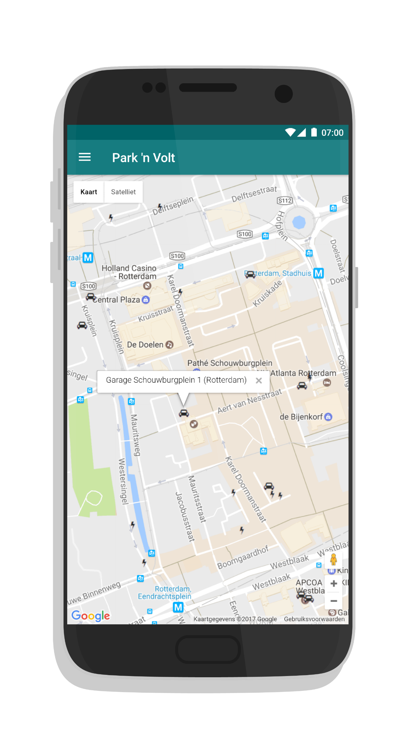
Demonstratie

Slide 6


Afsluiting

